Slide 1
KKP 22 november
Windrichting experts en monitoring

Slide 2
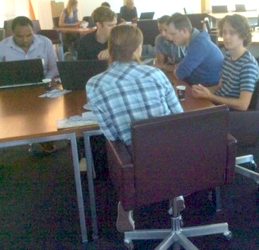
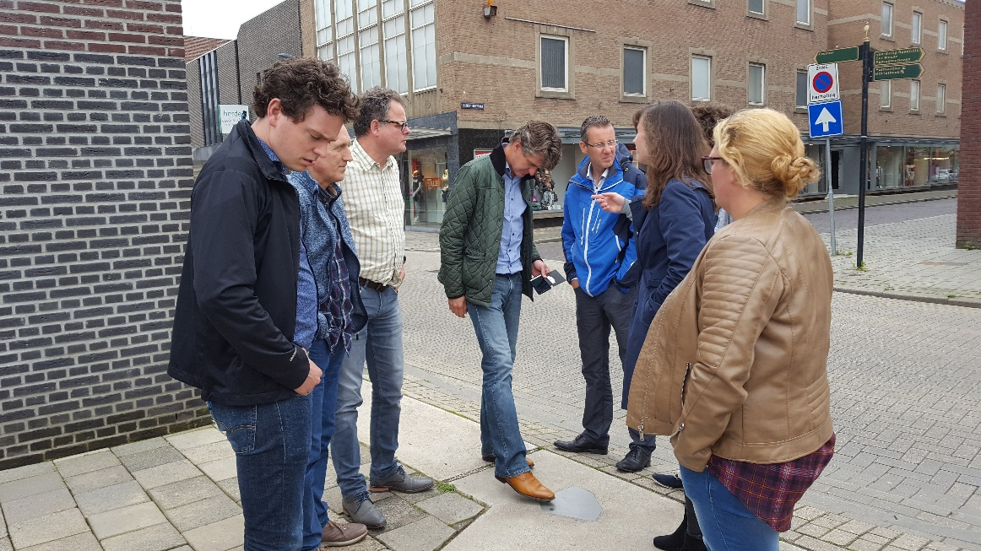
Terugblik KKP
Regionale bijeenkomsten
Samen werken
Doeners!
Toetsers en data specialisten

Slide 3
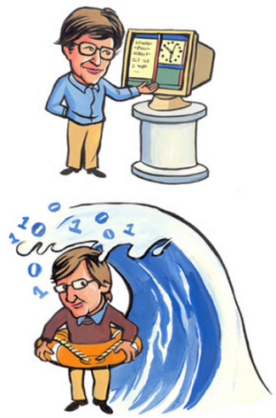
2015
+

Slide 4
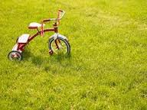
2016

Slide 7
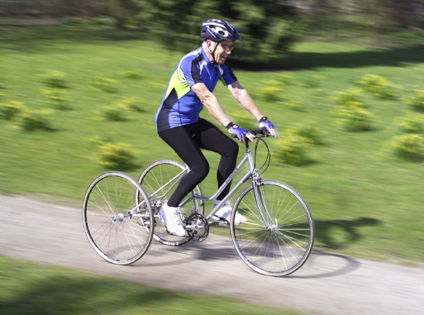
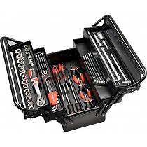
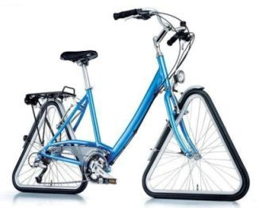

Slide 12
2 workshops
Expert pools en review teams
Monitoring

Slide 13
I Expert pools en review team
Welke vragen wel, welke niet?
Wanneer een review, en hoe organiseren we dat?
Wanneer is het een succes?
Organisatie
Rollenspel- light

Slide 14
Expert pool; Rollenspel- light
Expert
Collega (vergunningverlener, inspecteur, andere specialist)
Projectleider
Manager

Slide 15
Expert pool; Rollenspel- light
Specialist in expert pool
Welke soort vragen stel je aan collega in expert pool
Waarom zit je in de pool
Collega (vergunningverlener, inspecteur, specialist, bestuursadviseur)
Wat is een specialist? Welke vragen kan ik daar kwijt?
Wat is de status van een advies van expert pool of review team?

Slide 16
Expert pool; Rollenspel- light
Projectleider in reviewteam
Hoeveel tijd kost het om in de expert pool te zitten
Review per traject, tussentijds, of per faalmechanisme?
Nut noodzaak pool en team
Manager
Wat is nodig om deelname in expert pool en review team te organiseren; tijd/geld/commitment
Wat verwacht je van het review team?

Slide 17
Eind doel
Lijstje van tips en valkuilen?
Wat hebben we nodig om dit te doen slagen?

Slide 18
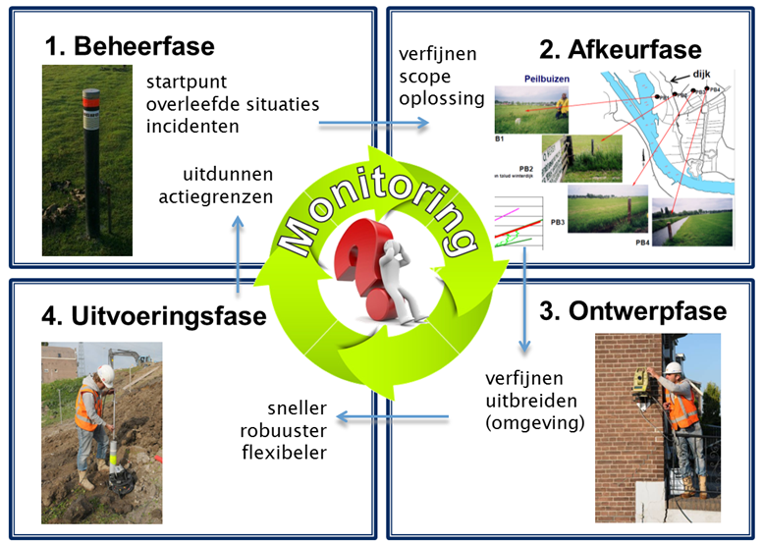
II Monitoring
Beter leren keren ENW
Wetenschappelijke kennis
Praktijkkennis
KKP-monitoring
Wbi centraal <-> zorgplicht en dijkversterkingen
Wbi -> opslag/ontsluiting
Kennisopbouw en kennisdelen
Notes:
Monitoring heeft vele toepassingsdomeinen, KKP richt zich hier op beoordeling en de toepassing van monitoring daarbij

Slide 19
Monitoring
Vragen rondom monitoring
Wat is monitoring? Wanneer is monitoring zinvol?
Welke vragen wil je ermee oplossen? Welke niet?
Welke kennis heb je daarvoor nodig?
Hoe kom je van data naar informatie?
Welke datastructuur heb je nodig?
KKP: Delen = Vermenigvuldigen
Al veel monitoringsprojecten uitgevoerd,
wat zijn de successen en lessons learned
verspreiden van kennis: Hoe organiseren we dit?
Kringcasus Young Professionals: voor de hackathon maart-juni 2018
Notes:
Monitoring is werkpraktijk in ontwikkeling, Nog weinig standaard werk en dus ook met vragen voor inpassing.
KKP als platform voor kennis delen en gericht uitzoeken van vragen. Deze inventariseren we
Ook: kringcasus young professionals

Slide 20
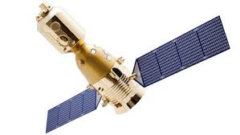
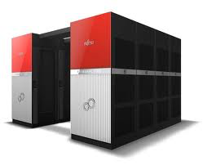
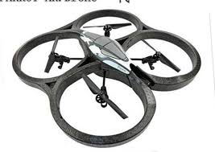
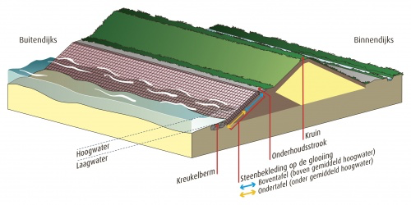
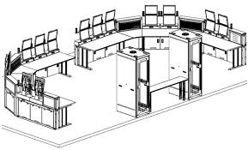
In het land… www.dijkmonitoring.nl
- Bestuur
- Beheer
- Versterking
Notes:
Dat er val het nodig gedaan is blijkt uit de tabel met projecten en toegepaste technieken. Dijkmonitoring is webstek met lessons learned.

Slide 21
Discussie monitoring en WBI beoordeling
Jullie ervaringen/uitdagingen met dijkmonitoring:
Monitoring: Praktijkvoorbeelden die ook voor anderen relevante zijn en uitkomsten
Samenwerken met kennis experts in/en de markt
Van (veel) data naar goede informatie?
Inpassen van extra informatie in het toetsproces
Noteer
Do’s
Don’ts
Is Vraag voor het KKP 2018
Is mooie uitdaging voor Kring Young Professonals 2018

Slide 22
Vragen & Indelen in 2 groepen

Slide 23
Duur groepsdiscussie: 30 minuten
Benodigdheden:
- 4 witte vellen
- 3M memoblokjes
- pennen
- stift

Slide 24
Reservesheet: De ideale wereld….
- Ik wil graag volledig inzicht in mijn ondergrond opbouw met een aflezen van de grondparameters die ik rechtstreeks in mijn WBI som kwijt kan, dat moet snel klaar en binnen budget
- Ik wil daarvoor techniek gebruiken waarbij met een nauwkeurigheid en ruimtelijke resolutie van 10 cm zodat laag overgangen zoals gedefinieerd in NEN5140 worden onderscheiden. De vereiste betrouwbaarheid is 99%
- Ik wil een omzetting van data naar informatie met een foutmarge van maximaal 1%. Ten behoeve van de performance mag de bestandsgrootte niet meer zijn dan 1Gb. Ik wil een volledige integratie met mijn GIS 3D ondergrondmodel
- Ik werk samen met een groep van marktpartijen waarbij ik op basis van een functioneel gespecifieerde uitvraag kan kiezen uit vergelijkbare aanbiedingen op basis van de ‘standaard werkwijze monitoring voor waterkeringen’.
- Ik pas de verkregen informatie naadloos toe bij de modelberekeningen voor beoordeling van het WBI voor een verbeterd toetsresultaat
….bestaat (nog) niet?
Notes:
Deze sheet als reserve voor als discussie enige intro behoeft/is wellicht niet nodig

